Slide 1

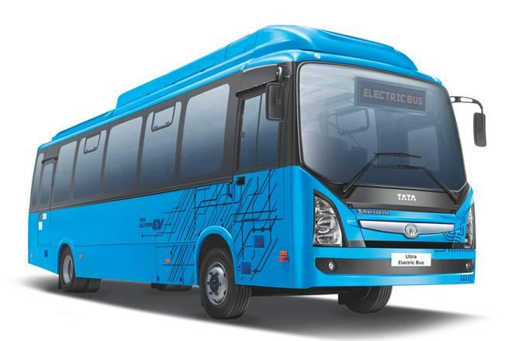
Aplicație website de transport județean de persoane
www.doljtransport.ro

Slide 2
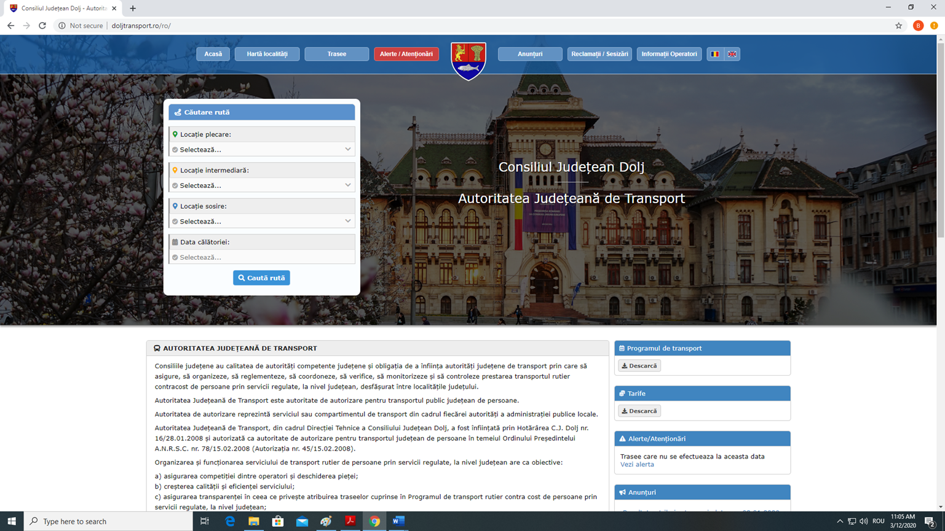
Website-ul se găsește la adresa www.doljtransport.ro și conține informații despre toate traseele licențiate de transport în comun ale județului Dolj – în prezent aproximativ 104 trasee.
Pentru fiecare traseu licențiat website-ul afișează informații despre: stațiile care fac parte dintru-un traseu, numele operatorului care efectuează cursa, tip transport, codul traseului, zile de circulație, numărul de curse din fiecare zi de circulație, interval orar pentru fiecare cursă, tip traseu(dus-întors, dus), hartă traseu, precum și alte informații relevante.

Slide 3
Website-ul cuprinde următoare structură de pagini cu informații:
Trasee - conține informații despre toate traseele operate în județul Dolj
Hartă Localități – prezintă harta cu toate stațiile din localitățile cuprinse în traseele operate din județul Dolj.
Alerte/Atenționări - oferă posibilitatea de a afișa o secțiune de alerte și atenționări în cazul în care un traseu este suspendat/modificat din cauze de forță majoră sau alte cauze administrative.
Anunțuri - se vor afișa toate anunțurile și informațiile de interes public ale Autorității Județene de Transport Dolj
Reclamații/Sesizări – este o secțiune dedicată persoanelor care folosesc transportul județean și doresc să trimită anumite informații, sesizări, reclamații, precum și alte informații relevante cu privire la modul cum se desfășoară activitatea de transport.
Informații despre operatori - prezintă informații despre operatori și traseele pe care aceștia își desfășoară activitatea.
Despre Autoritatea de Transport Județean Dolj – o descriere a ceea ce înseamnă Autoritatea de Transport Județean Dolj
Contact – prezintă datele de contact ale Autorității de Transport Județean Dolj

Slide 4


Slide 5
Website-ul conține un modul de căutare a unui anumit traseu/cursă, denumit sugestiv CAUTĂ RUTĂ cu următoarele opțiuni:
Introducere locație de plecare;
Introducere locație de sosire;
Introducere locație intermediară;
Calendar pentru alegerea datei și orei când se dorește călătoria;
Se folosește liste predefinite cu localitățile care fac parte dintr-un anumit traseu, orice utilizator având posibilitatea să aleagă locația de plecare, locația de sosire, precum și locația intermediară;
Rezultatul unei căutări va afișa după caz, o listă ordonată crescător în funcție de ora de plecare, cu toate cursele disponibile la data și ora respectivă, împreună cu următoarele informații pentru fiecare cursă în parte: Ora de plecare, Ora de sosire, Tarif, Numele Stației de plecare, Stații intermediare ale traseului, Localitatea de sosire, Distanța în km, Nume Operator, Tip transport, Hartă traseu, alte informații după caz.

Slide 6
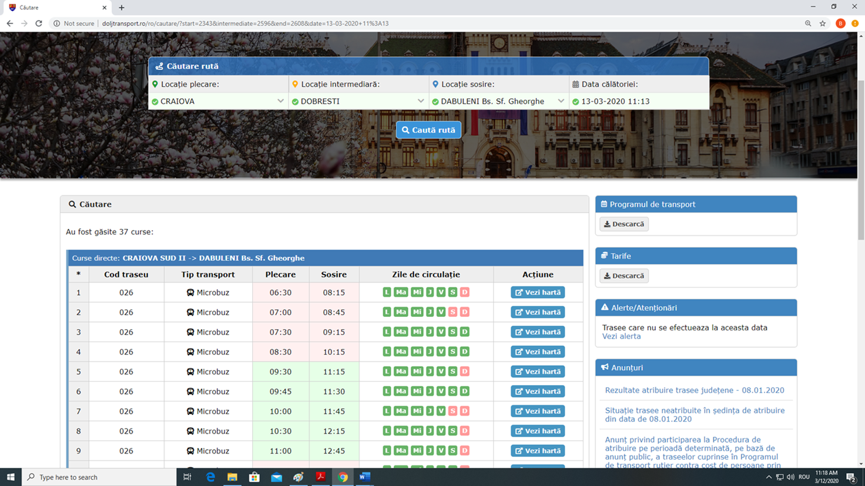

Slide 7
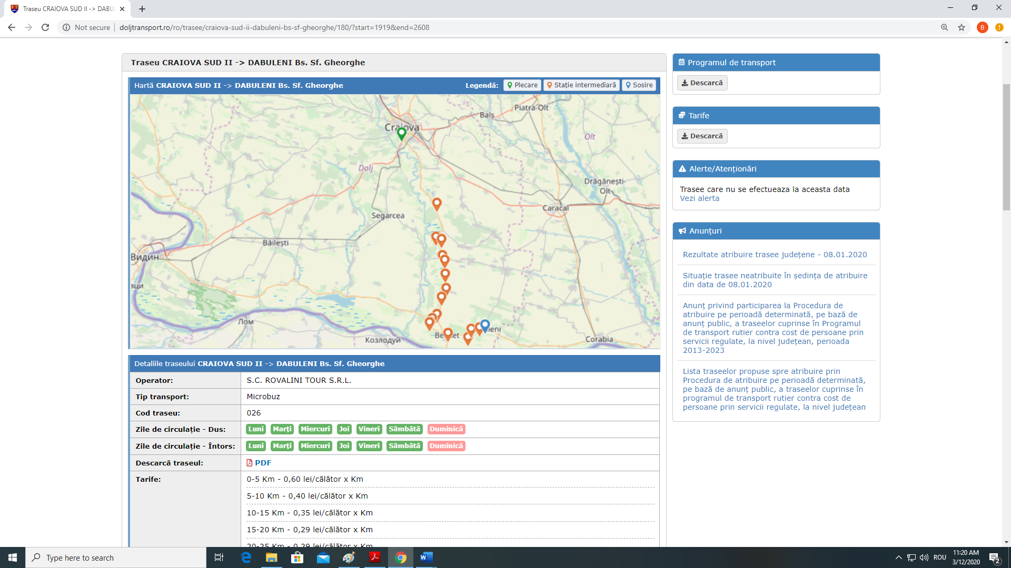


Slide 8
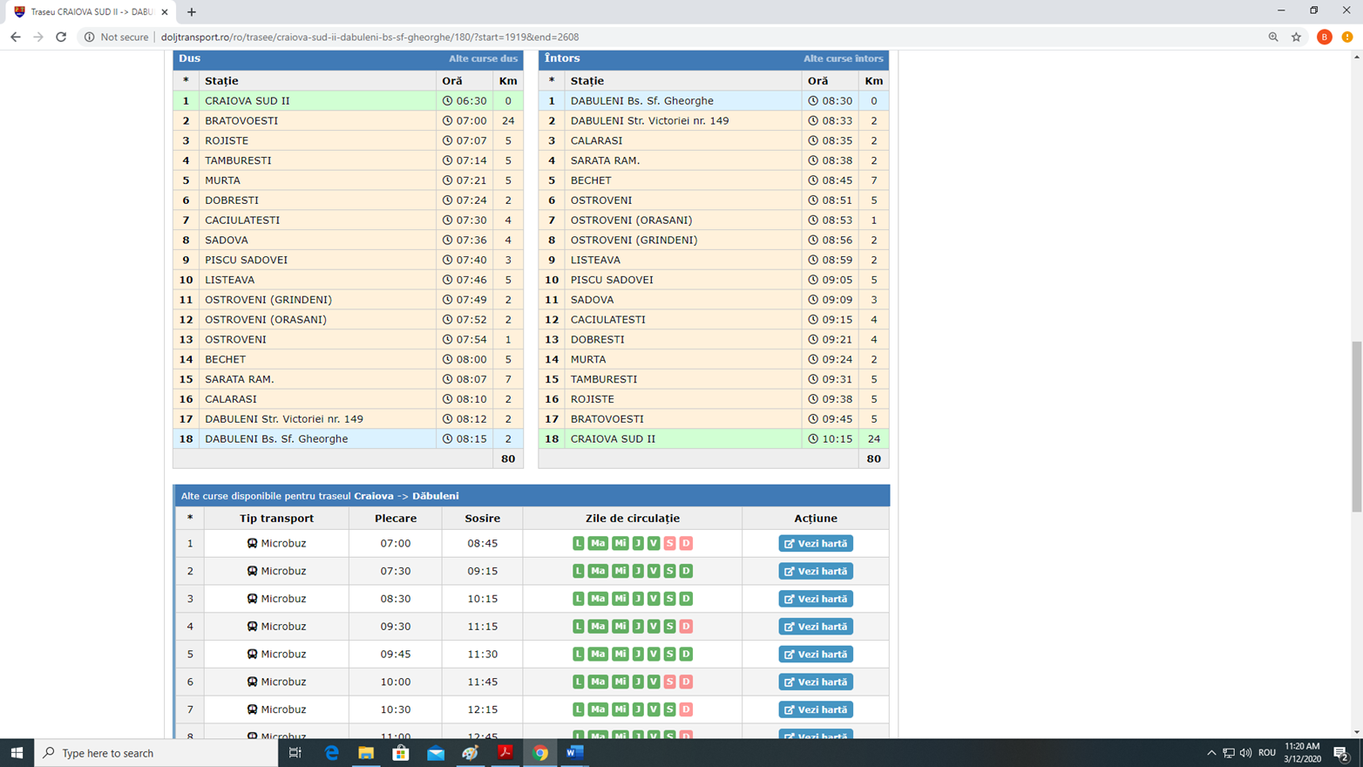

Slide 9
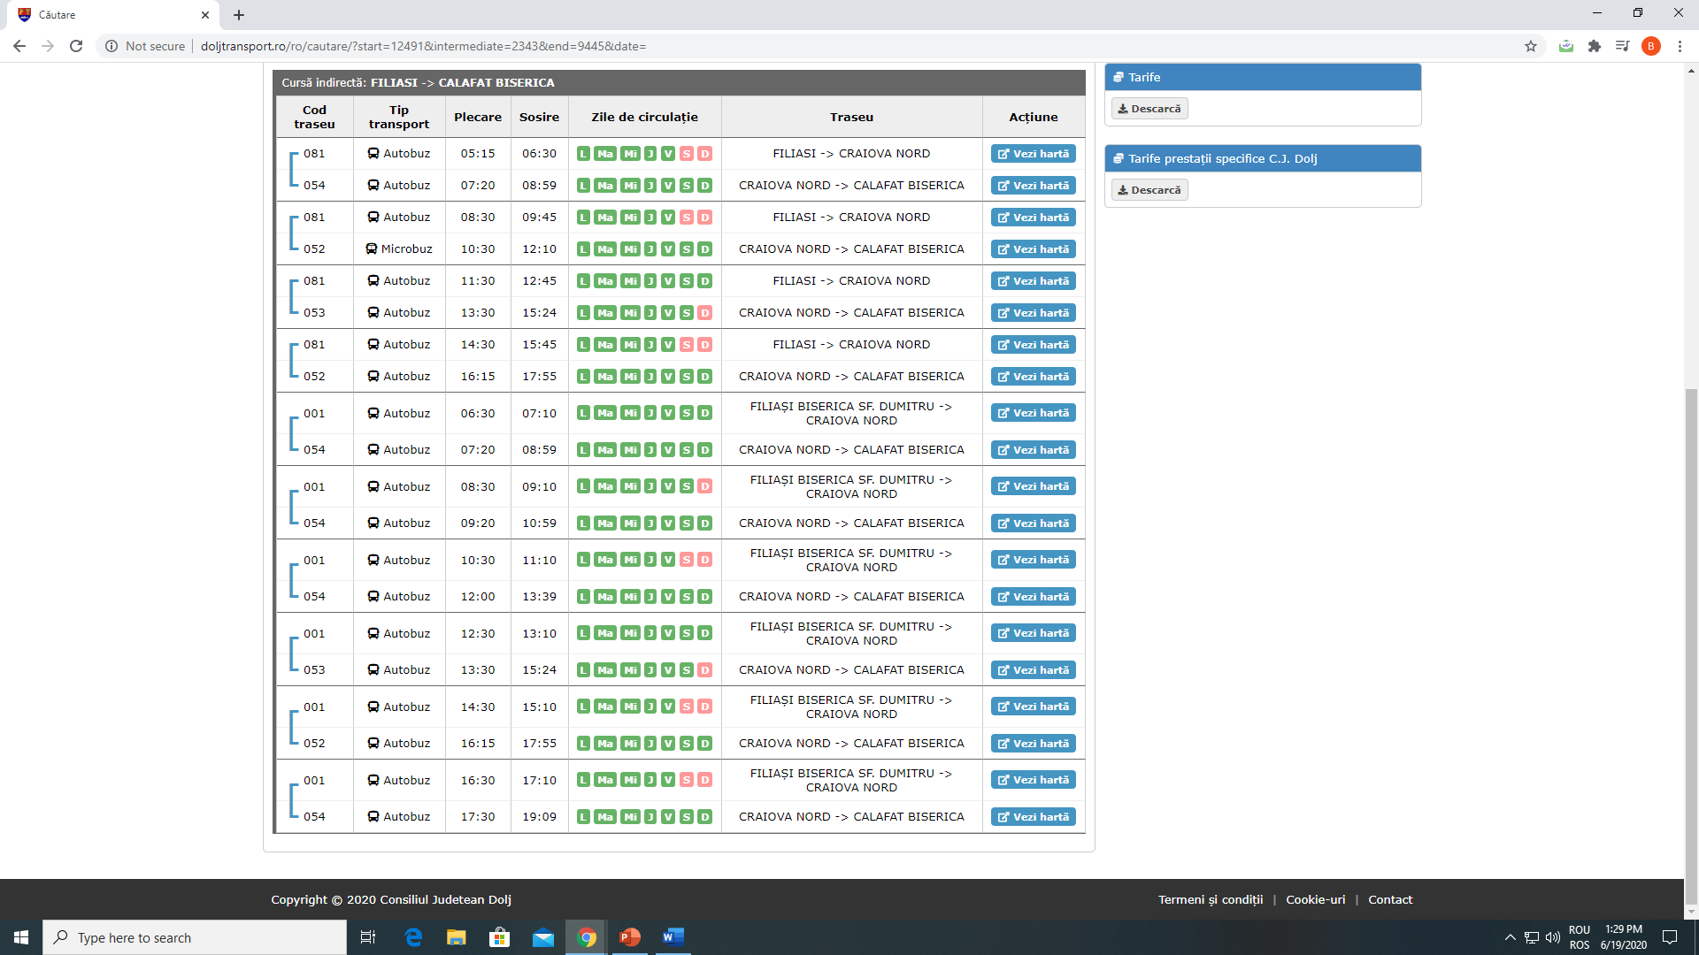
Funcția de căutare poate genera în cazul în care nu există o legătură directă între două localități , traseele de legătură între acestea dacă există

